Slide 1
Поддержка старта бизнеса по франшизе

Slide 2
Подмосковье – лидер по приросту компаний МСП – 9,8% (2021)
Цель: рост выживаемости МСП
Выживаемость бизнеса по франшизе – 90%
Опрос закрывшихся компаний:
Почему не открыли бизнес по франшизе?
Более затратно, чем собственное дело - 57%
Невозможно принимать бизнес решения единолично - 24%
Дальнейший запрет на смежный род деятельности - 11%
Развитие чужого бренда - 8%
Франшиза – гарантия успеха

Slide 3
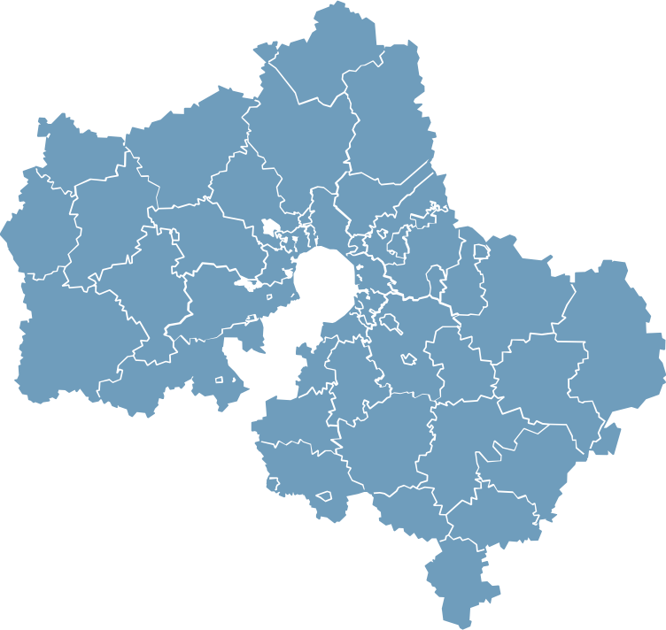
Российский франчайзинг
Динамика развития
РФ – 2 780 франшиз 2021
2020 – 2021 год - 350 новых проектов
2022 год (прогноз) – 450 новых проектов
Срок окупаемость - 24 месяца
46 % франчайзеров заявили о росте сети
Преимущества франшизы
Узнаваемый бренд
Технология/рабочая бизнес-модель
Стандарты:
Внешний облик
Вывески
Обслуживание
Подмосковье – 140 региональных франшиз (5% по России)
Москва – 650 франшиз (23% по России)

Slide 4
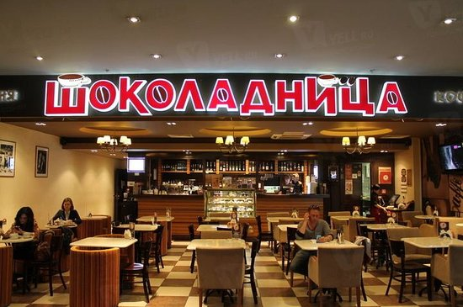
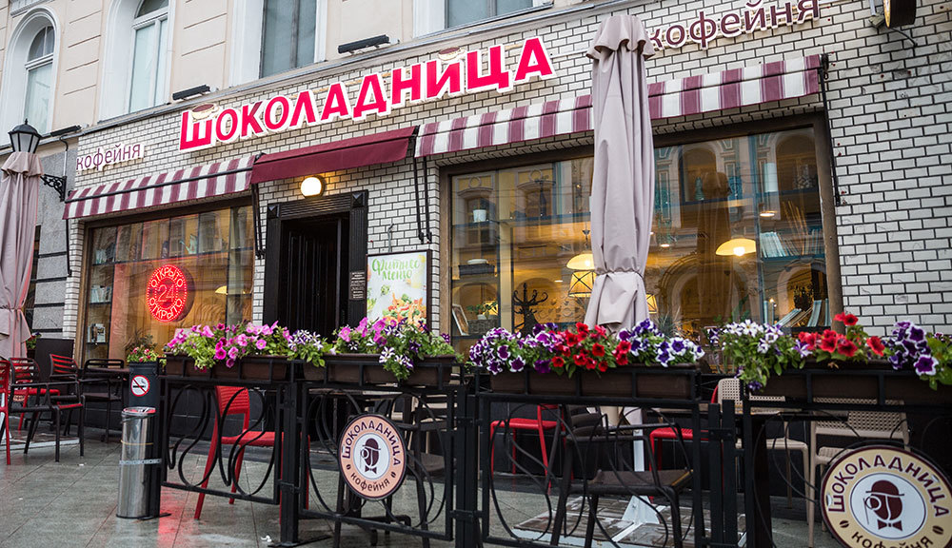
Шоколадница
Франчайзинг • Инвестчас Май 2022
Кофейня
Стоимость открытия первой точки: 5,5 – 17,5 млн рублей
Формат:
Кофейня с полным циклом производства
Кофейня полного или доготовочным цехом Street retail
Кофейня в ТЦ (с доготовочной кухней)

Slide 5
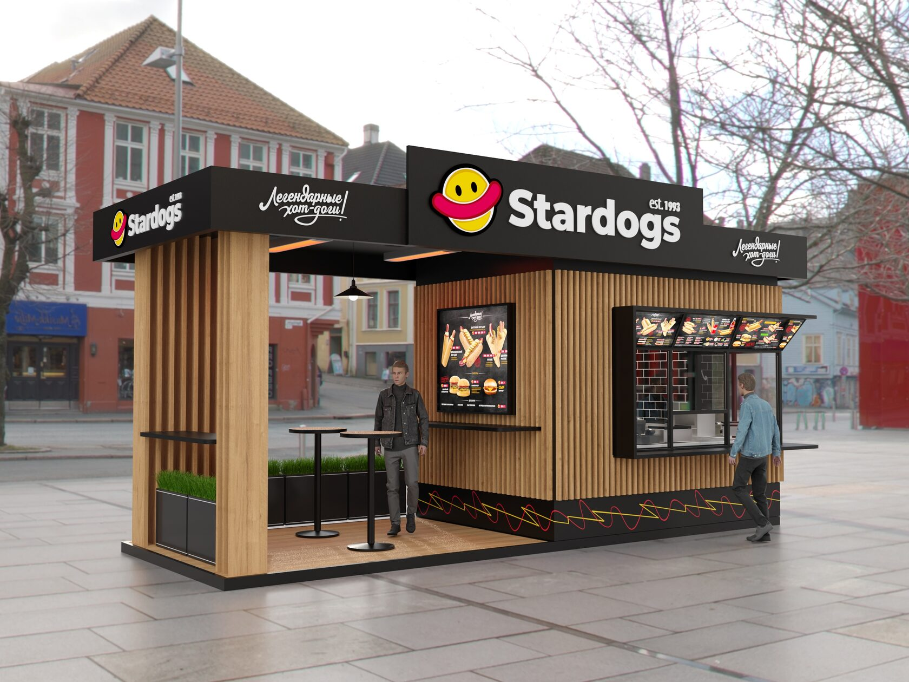
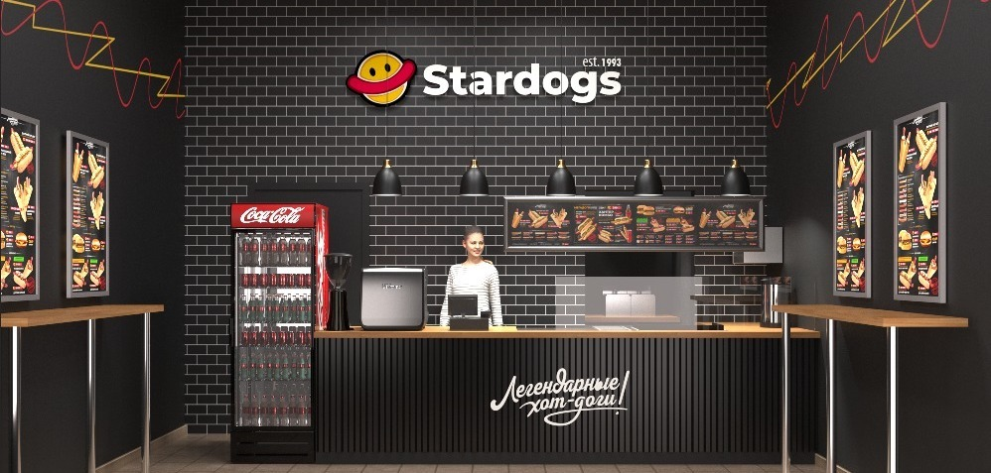
Stardogs
Франчайзинг • Инвестчас Май 2022
Ресторан быстрого питания: продажа горячих хот-догов и сэндвичей
Стоимость открытия первой точки: 0,8 – 2,9 млн рублей
Формат:
Стационарный павильон
Передвижной павильон
Кафе на фудкорте
Павильон, расположенный в точках повышенного пешеходного трафика

Slide 6
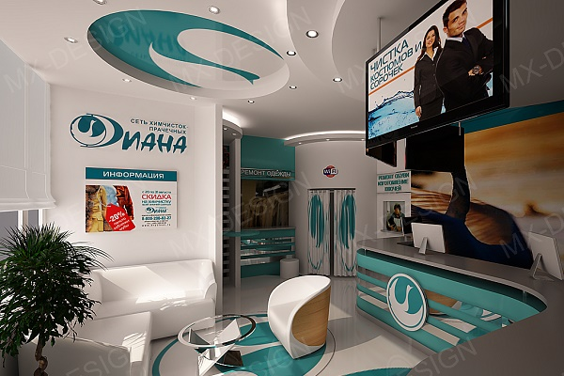
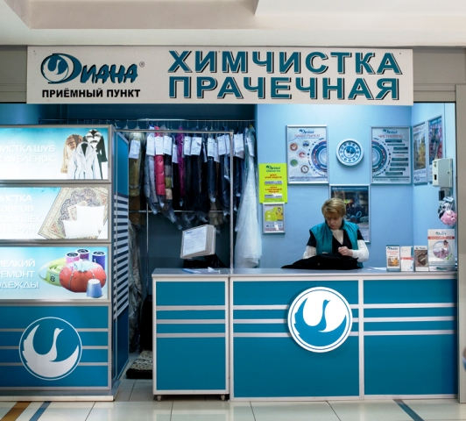
Диана
Франчайзинг • Инвестчас Май 2022
Химчистка и прачечная
Стоимость открытия первой точки: от 0,25 млн рублей
Формат:
Точку продаж и обслуживания не менее 6 м²
Расположение потенциальной точки продаж вблизи жилых домов

Slide 7
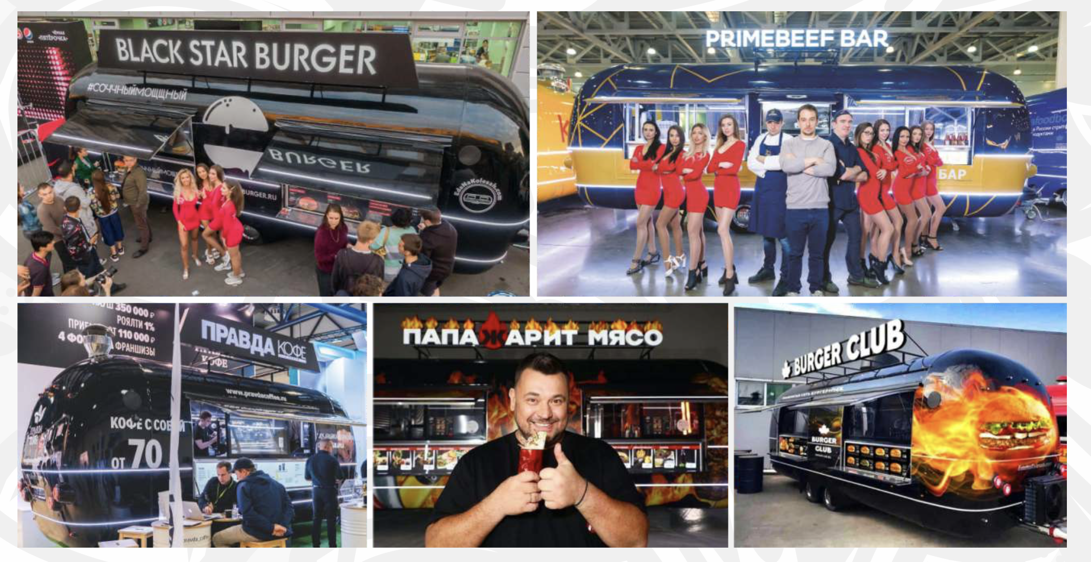
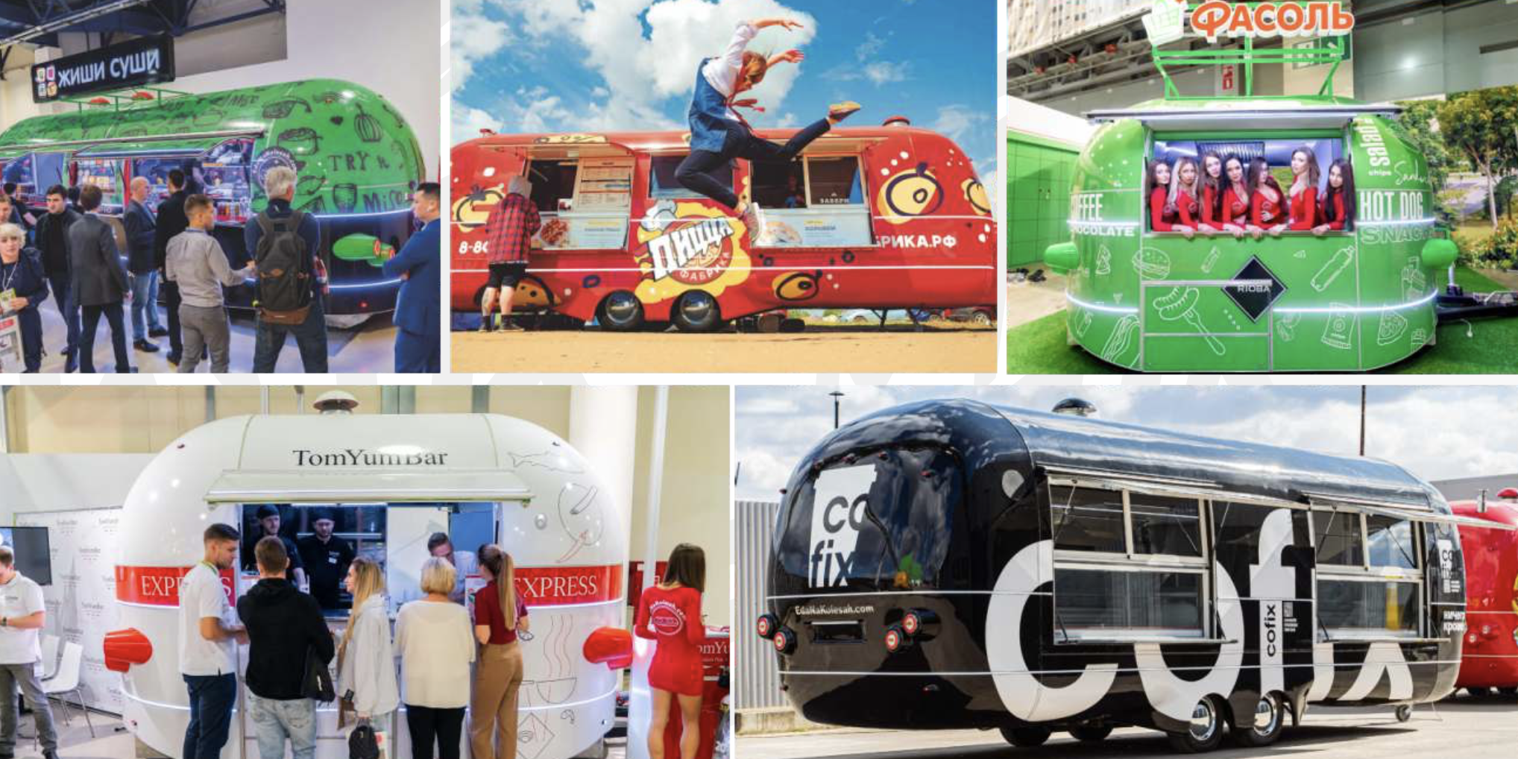
Мобитрак
Франчайзинг • Инвестчас Май 2022
Мобильные торговые объекты
Готовое решение для франчайзеров
Подмосковное производство полного цикла площадью 6000 м²
Инновационное решение
Соответствие международным стандартам
Функциональность
Несколько форматов
ПТС: «Мобильная точка общественного питания», «Автолавка»

Slide 8
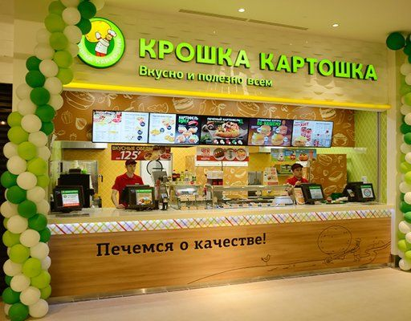
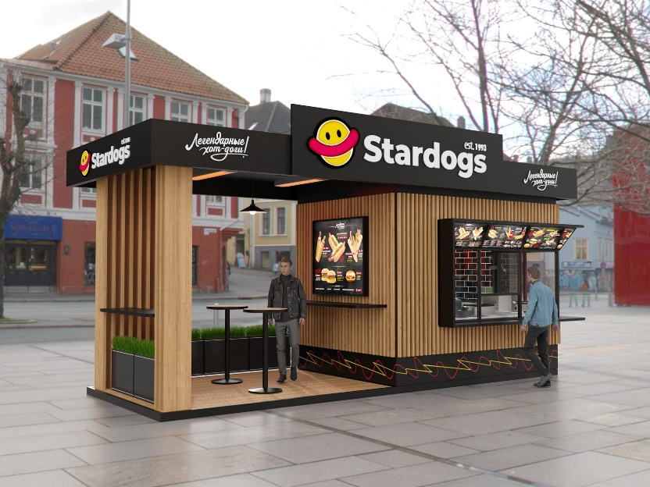
4. ПОДДЕРЖКА МАЛОГО БИЗНЕСА - поддержка старта бизнеса по франшизе
СУБСИДИЯ НА КОМПЕНСАЦИЮ РАСХОДОВ В РАМКАХ ДОГОВОРА КОММЕРЧЕСКОЙ КОНЦЕССИИ (ФРАНЧАЙЗИНГА)
1. Субсидии можно получить для компенсации расходов:
на приобретение оборудования
на оплату аренды
2. Размер субсидии:
30% затрат до 0,5 млн руб.
50% затрат до 1 млн руб.
(для Подмосковных франшиз)
Бюджет 2022:
100 млн рублей

Slide 9
Коробочное решение
Франчайзинг • Инвестчас Май 2022
Когда получить поддержку - старт с 1 июля 2022
https://investmo.ru/business/support-measures/sme/financial/2268
https://investmo.ru/business/franchising

Slide 10
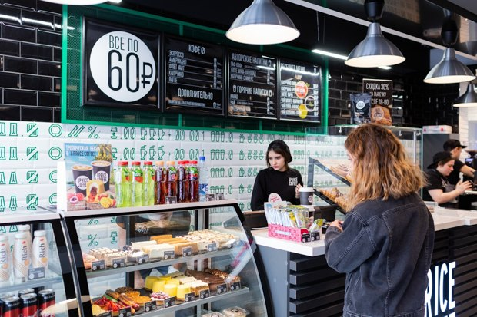
One price coffee
Кофейня
Год основания – 2018
Количество точек – 280 (30 в Подмосковье)
Стоимость открытия 1 точки – 2,5 млн рублей:
Паушальный взнос
Оборудование
Мебель
Проектирование
Реклама
СМР
IT оборудование
Преимущества:
Известный бренд
Стандарты
Система управления
Продвижение
Качество
Обучение сотрудников

